Slide 1
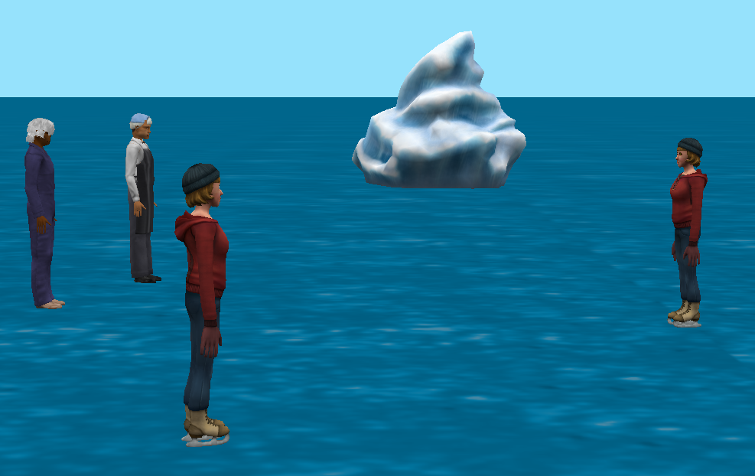
Lab5
남자 두명이 서로 다른 걸음으로 동시에 빙하까지 간다.
주어진 a3c 파일을 적당히 수정
두명의 스케이터가 서로 다른 연기를 한다.
Ex1) 스케이터 1: 앞으로 가기, 돌기, 점프3번
스케이터 2: 점프 1번, 스핀 3번,

